Slide 1

Semana 1 S 2
Investigación de Operaciones
Formulación de Modelos de Programación Lineal -MPL

Slide 2
Programación Lineal
La programación lineal utiliza un modelo matemático para describir el problema. El adjetivo lineal significa que todas las funciones matemáticas del modelo deber ser funciones lineales. En este caso, las palabra programación no se refiere a programación en computadoras; en esencia es un sinónimo de planeación.

Slide 3
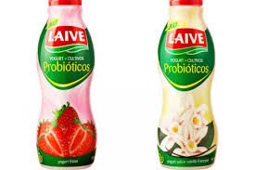
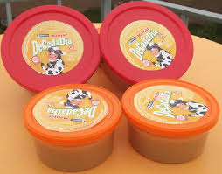
Ejemplo 1
Monteflor S.A. comercializa dos productos, yogurt y manjar blanco. Dispone al día 60 litros de leche fresca y 280 horas de mano de obra para su elaboración, un litro de yogurt requiere 2 litros de leche y 7 horas de m.o. para la elaboración, ¼ kg de manjar blanco requiere 1 litro de leche fresca y 8 horas de mano de obra, los precios de los productos son S/. 12 y S/. 8 respectivamente.
¿Cuantos litros de yogurt y cuantos envases de ¼ de kg de manjar blanco se deben elaborar para maximizar su ingreso?

Slide 4
Elementos principales de los modelos en PL
Variables de decisión ( opciones)
Restricciones del problema
Criterio o función objetivo
Variables: simboliza matemáticamente a las variables de decisión.
Función Objetivo: es la formulación matemática de una meta establecida y por lo tanto su valor final mide la efectividad lograda.
Restricciones: son funciones lineales expresadas como igualdades o desigualdades, que limitan el valor de las variables de decisión a valores permisibles. Representan recursos, condiciones o requerimientos establecidos.

Slide 5
Modelo general de Programación lineal
_{Coeficientes objetivo}
_{Variables de decisión}
_{Coeficientes tecnológicos}
_{Coeficientes recurso}
Sujeto a:
. . . . .
. . . . .
. . . . .
Condiciones técnicas o No negatividad
X_{1,2,.....n} > 0

Slide 6
Ejercicio 1
MONTEFLOR S.A. comercializa dos productos, yogurt y manjar blanco. Dispone al día 600 litros de leche fresca y 240 horas de mano de obra para su elaboración, un litro de yogurt requiere 2 litros de leche y 6 horas de mano de obra para la elaboración, ¼ kg de manjar blanco requiere 1 litro de leche fresca y 8 horas de mano de obra, los precios de los productos son S/. 12 y S/. 8 respectivamente.
¿Cuantos litros de yogurt y cuantos envases de ¼ de kg de manjar blanco se deben elaborar para maximizar su ingreso?
¿Determine cuantas unidades de cada producto debe producirse al mes, a fin de maximizar la utilidad total?
¿Cuál es esa utilidad total?

Slide 7
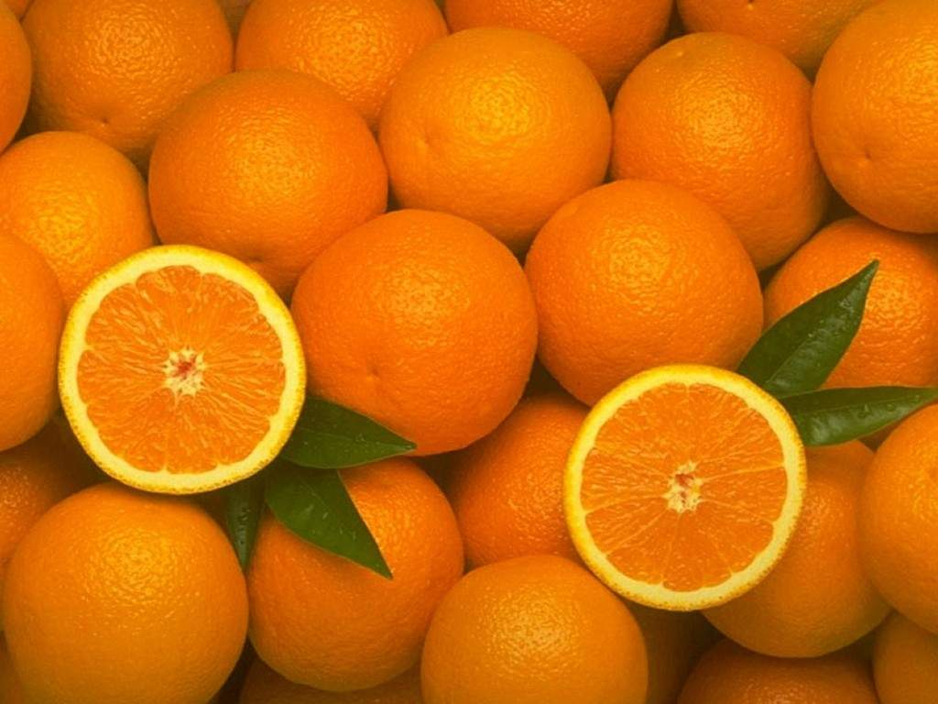
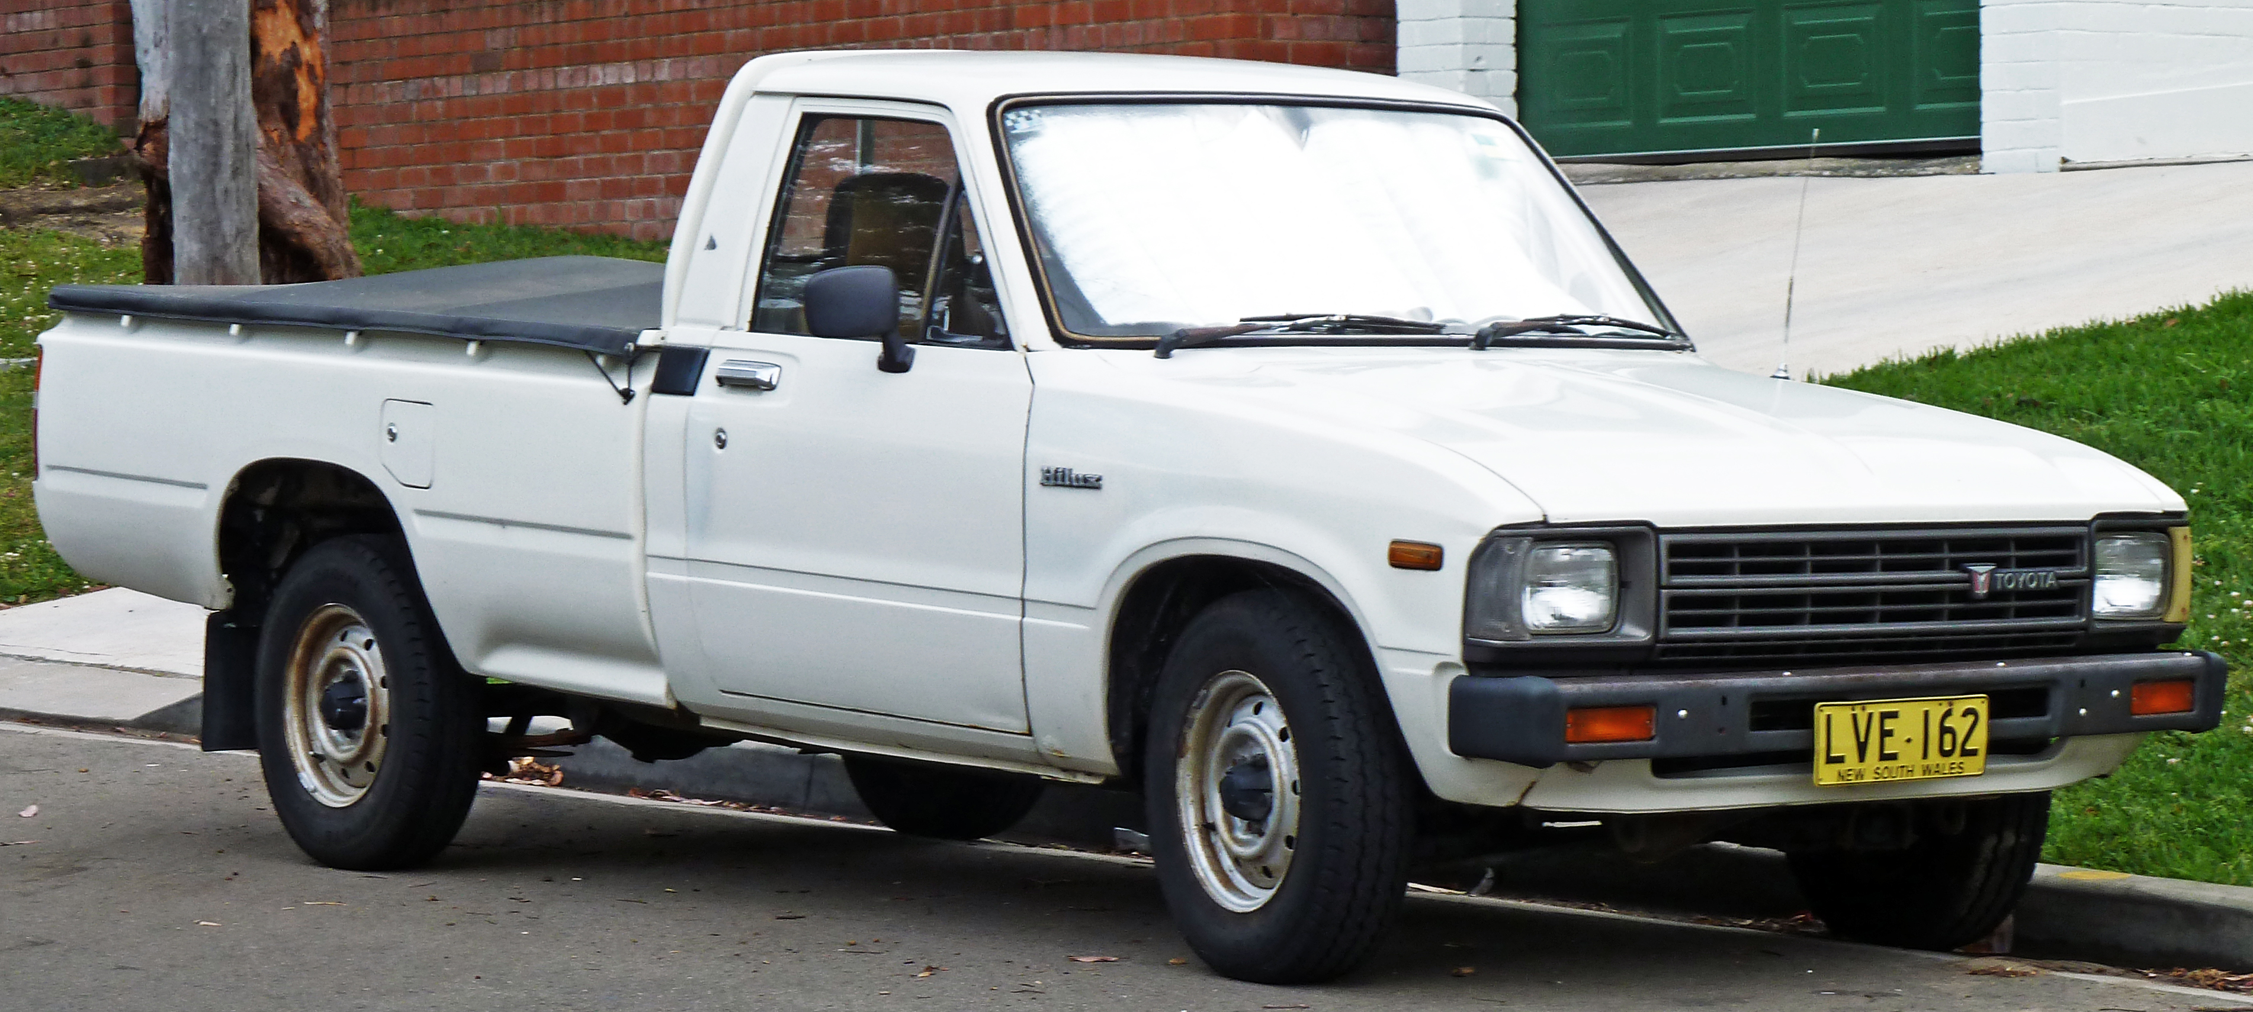
Ejercicio 2
Un comerciante del acude al mercado mayorista a comprar naranjas con S/ 5 000. Le ofrecen dos tipos de naranjas: las de tipo Valencia a 5 S/el kg. y las de tipo Huando a 8 S/ el kg. Sabiendo que sólo dispone de su camioneta con espacio para transportar 700 kg. de naranjas como máximo y que piensa vender el kg. de naranjas tipo Valencia a 8 S. y el kg. de tipo Huando a 12 S/
¿Cuántos kg de naranjas de cada tipo deberá comprar para obtener máximo beneficio?
¿Cuál será ese beneficio máximo?

Slide 8

Ejercicio 3
La empresa BEMBO’S vende hamburguesas de dos tipos: de un cuarto de libra y hamburguesas bembonas. La hamburguesa de un cuarto de libra obviamente utiliza ¼ de libra de carne y la hamburguesa bembona, sólo utiliza 0,2 libras de carne. El restaurante empieza cada día con 200 libras de carne. La utilidad neta es la siguiente: 2.00 $ por cada hamburguesa de cuarto de libra y 1.50 $ por cada hamburguesa normal. El gerente estima además que no venderá más de 900 hamburguesas en total. Aplicando el método gráfico, determine la máxima utilidad que obtiene Bembo’s.

Slide 9
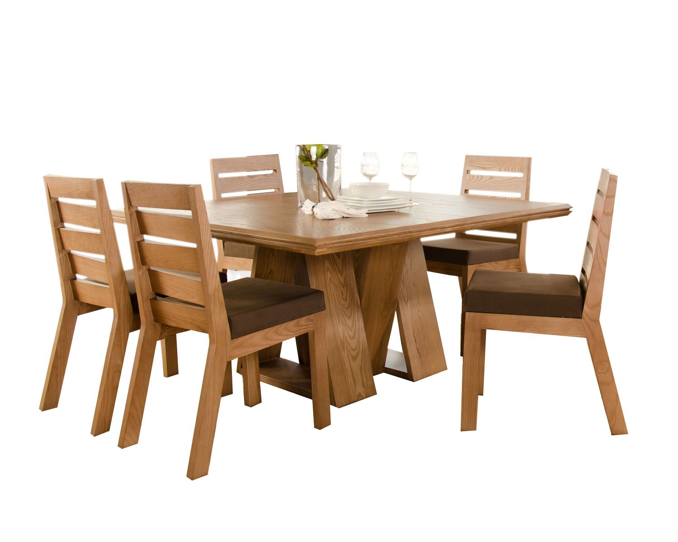
Ejercicio 4
Un carpintero fabrica dos productos: sillas y mesas. Su producción está limitada por las disponibilidades en listones de madera (36 semanales) y por las horas de mano de obra contratada (48 semanales). Cada silla requiere 4 listones de madera y 3 horas de mano de obra. Cada mesa requiere 4 listones y 6 horas hombre. El carpintero obtiene S/ 30 y S/ 20 de utilidades por cada silla y mesa respectivamente. Halle el programa de fabricación que haga máximas las utilidades.

Slide 10

Ejercicio 5
Un estudiante del Instituto Continental se dedica parte de su tiempo al reparto de propaganda publicitaria. La empresa A le paga S/ 5 por cada impreso repartido y la empresa B, con folletos más grandes, le paga S/ 7 por impreso. El estudiante lleva dos bolsas: una para los impresos A, en la que caben 120 y otra para los impresos B, en la que caben 100. Ha calculado que cada día es capaz de repartir 150 impresos como máximo. ¿Cuántos impresos habrá que repartir de cada tipo para que su beneficio diario sea máximo?

Slide 11
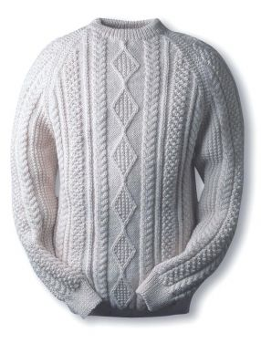
Ejercicio 6
DONNEL TEXTIL SA., produce dos modelos de prendas, chompas y sacones. El beneficio que arroja cada chompa es de 40 S/ y cada sacón de 60 S/. El mercado puede adquirir hasta 400 chompas/semana y hasta 300 sacones/semana, en total la planta solo puede fabricar 600 unidades/semana.

Slide 12
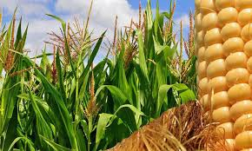
Ejercicio 7
Un agricultor tiene 480 hectáreas en la que se puede sembrar ya sea trigo o maíz. El calcula que tiene 800 horas de trabajo disponible durante la estación crucial del verano. Dados márgenes de utilidad y los requerimientos laborales mostrados en el cuadro.
¿Cuántas hectáreas de cada uno debe sembrar para maximizar su utilidad?
¿Cuál es ésta utilidad máxima?
Disp. / Prod | maíz | trigo
Horas de trabajo por hectárea | 2 | 4
Utilidad S/. | 40 | 30

Slide 13
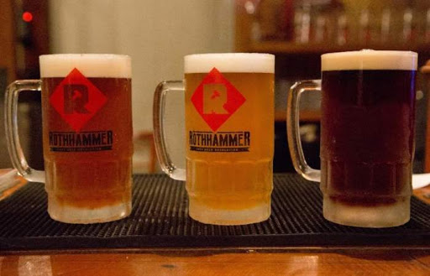
Ejercicio 8
La cervecería Andina S.A. produce cerveza Premium y la de tipo Light. La cerveza Premium se vende a 5 dólares el barril, y la Light a 2 dólares el barril. La producción de un barril de cerveza Premium requiere de 5 kilos de cebada y 2 kilos de lúpulo. La producción de un barril de Light requiere de 2 kilos de cebada y 1 kilo de lúpulo. Se dispone de 60 kilos de cebada y de 25 kilos de lúpulo.
¿Cuántos barrilles de cada tipo de cerveza debe producir para maximizar sus ingresos?
¿Cuáles son esos ingresos máximos?

Slide 14


